Slide 1
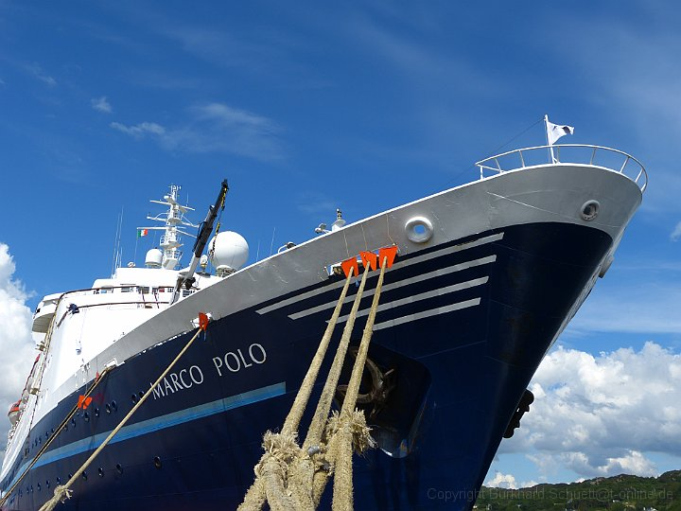
Boravak broda na vezu
Kap.Renato Dudić©2023

Slide 2
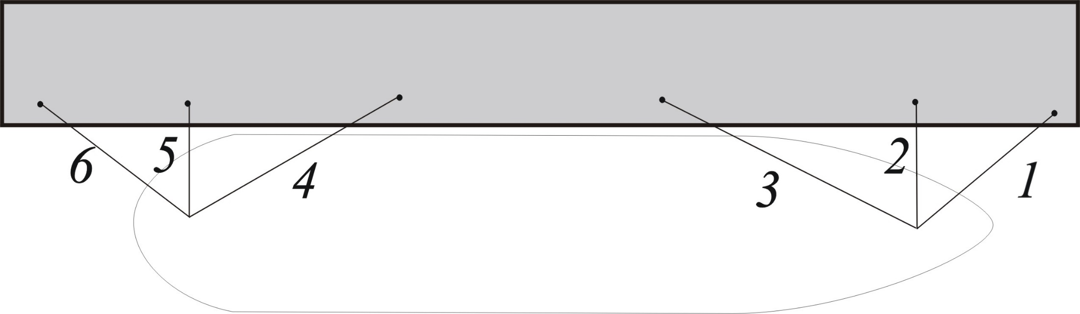
Vezni konopi, položaj i nazivi
Prednji pramčani konop
Prednji bočni konop
Pramčani špring
Krmeni špring
Krmeni bočni konop
Krmeni stražnji konop
Fore line
Fore breast line
Fore spring
Aft spring
Aft breast line
Aft line
Kap.Renato Dudić©2023

Slide 3
Boravak i sigurnost broda na vezu
Sigurnost broda u luci ovisi o kvaliteti priveza.
Radi toga vez mora biti takav da može odoljeti svim silama koje bi mogle djelovati i ugroziti siguran boravak broda privezanog uz obalu.
Značajne sile koje djeluju za vrijeme boravka broda u luci su :
sile koje nastaju djelovanjem vjetra,
struja, valova,
utjecaja plime i oseke,
utjecaja valova i prsisavanja brodova u prolazu ili prilikom manevriranja
te sile koje djeluju na opterećenje veza zbog ukrcaja i iskrcaja tereta.
Siguran vez, Loš vez ili “nestručan vez”
Količina sredstava za vez (konopa, čelik-čela, lanaca) i kvalitete istih mora uzimati u obzir sve okolnosti uvažavajući pri tome posebnost svakog slučaja.
Osim toga opterećenje svakog konopa mora biti ravnomjerno.
Nameće se pitanje kakav treba biti optimalan vez obzirom na spomenute čimbenike i sigurnost broda.
Kad se uzima u obzir utjecaj vjetra treba znati da je prazan brod više izložen vjetru nego nakrcan.
Kap.Renato Dudić©2023

Slide 4
Boravak i sigurnost broda na vezu
Djelovanje sila vjetra na brod može se podijeliti na dvije komponente;
onu u uzdužnom smjeru broda -longitudinalnu silu koja djeluje u uzdužnici broda i
na poprečnu ili transverzalnu koja je okomita na longitudinalnu.
Budući da vjetar utječe s kvadratom brzine znači da će vjetar snage 40 čv. imati utjecaj 4 puta veći od vjetra jačine 20 čv.
Računa se da je ova sila veća od 5 do 10 puta od longitudinalne.
Utjecaj struje treba pridodati utjecaju vjetra, jača je jer djeluje u gušćem mediju pri čemu treba znati da utjecaj struje osim o snazi struje ovisi još i o količini vode ispod kobilice.
Utjecaj valova
- stojni val, koji nastaje kao posljedica jakog nevremena
- valovi mrtvog mora, koji se često javljaju u nekim lukama, a poznati su kod nas pod nazivom štiga
ili bibavica, zbog kojih se često kidaju konopi.
- plimni valovi, koji su česta pojava u lukama s većom razlikom plime i oseke i uvučenim u ušćima rijeka.
Da bi se utjecaj svih čimbenika smanjio svi konopi (čelik-čela) moraju biti jednako pritegnuti i opterećeni.
Kap.Renato Dudić©2023

Slide 5
Boravak i sigurnost broda na vezu
Zbog vertikalnog pomicanja broda (dizanja i spuštanja) koja nastaje uslijed plime i oseke ili brod uronjava ili izronjava zbog ukrcaja i iskrcaja tereta nastaju promjene u opterećenju veza.
Zbog toga u slučaju dizanja broda (plima) nastaju dodatna opterećenja prouzrokovana uzgonom broda. U slučaju spuštanja broda (oseka) konopi olabave pa brod počinje “šetati”, što za posljedicu može imati udaljavanje broda od obale, zalet broda zbog drugih sila, uzrokujući tako nova opterećenja i kidanje konopa.
Da bi se spriječilo moguće negativne utjecaje i moguće posljedice koje nastaju ovakvim djelovanjem vez broda se stalno mora kontrolirati i podešavati ručno ili pomoću odgovarajućih vitala.
Kap.Renato Dudić©2023

Slide 6
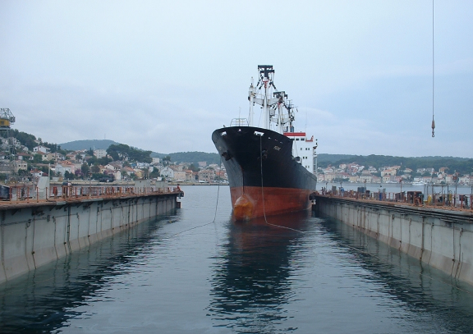
Manevar dokovanja broda
Kap.Renato Dudić©2023

Slide 7
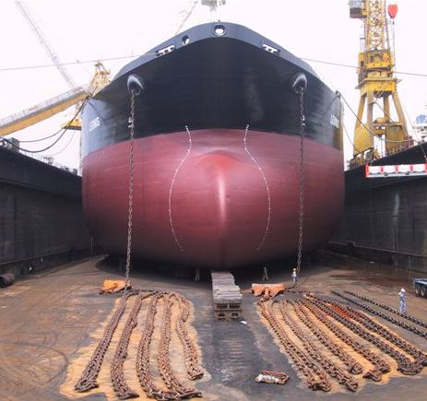
Manevar dokovanja izvodi se radi obavljanja sljedećih radnji:
Čišćenje podvodnog dijela trupa
Pregled trupa
Premazivanje čitave vanjske oplate broda
Popravci na kormilu i propulzoru
Pregled i premaz sidara i sidrenih lanaca
Redovno dokovanje je godišnje, a vremenski se često planira s istekom klase i produženjem brodskih svjedodžbi.
Kap.Renato Dudić©2023

Slide 8
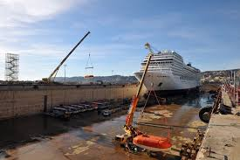
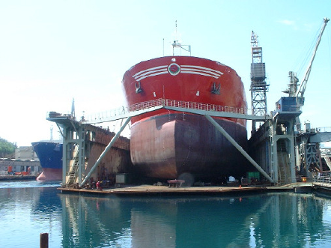
VRSTE DOKOVA
SUHI DOK
Suhi dokovi se prazne
i pune uređajima koji se
sastoje od pumpne stanice,
zdenaca i odvodnih kanala.
PLUTAJUĆI DOK
Plutajući dok je plovni objekt
koji se skupa s brodom unutar doka
podiže iz vode.
Plutajući dokovi ograničeni su
veličinom i deplasmanom plutajućeg objekta
D broda < DWT doka
Kap.Renato Dudić©2023

Slide 9
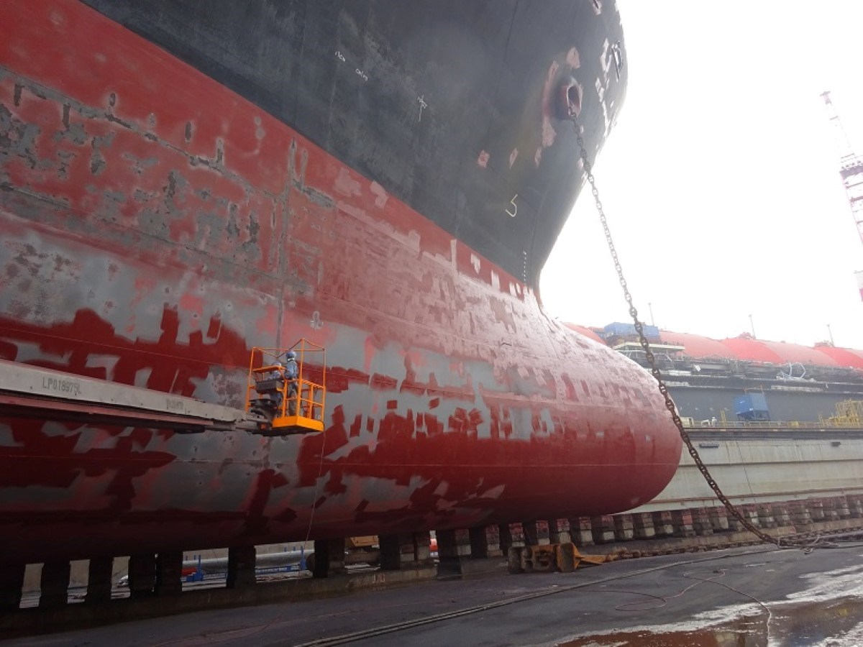
TIJEK MANEVRA DOKOVANJA
Priprema i postupak operacije dokovanja ovise o tehničkim karakteristikama broda i
hidrometereološkim uvjetima.
- Dokovanje se odgađa u slučaju loših hidrometereoloških uvjeta.
- Odgovorna osoba na doku je zapovjednik doka (dock master).
Dokovanju prisustvuje i lučki peljar koji asistira zapovjedniku broda.
Prije manevra treba izvršiti provjeru kormilarskog uređaja i pogona (prekret).
Zapovjednik broda, po procjeni, može tražiti asistenciju ili ‘’uhvatiti’’ remorkera.
Potapanje plutajućeg doka odvija se naplavljivanjem tankova doka.
Brod prilazi doku minimalnom brzinom, rukovodeći se prekretom i
djelovanjem izboja.
Brodove većih tonaža u dok tegle remorkeri.
Unutar doka više nije dozvoljeno koristiti glavni propulzor da se ne
poremeti položaj potklada.
Brod se pozicionira u uzdužnom i poprečnom smjeru tako da se
njegova uzdužnica podudara sa uzdužnicom centralnih potklada.
Pozicioniranje se izvodi pomoću čeličnih užadi i priteznih vitala na pramcu i krmi broda ili pomoću vitala na samome doku.
- Pozicioniranju broda pomaže i ronioc.
Kap.Renato Dudić©2023

Slide 10
INFORMACIJE I DOKUMENTACIJA POTREBNA ZA DOKOVANJE
Zapovjednik plovnog objekta (broda) treba dati na uvid potrebnu dokumentaciju:
- osnovne tehničke podatke o plovnom objektu
- duljina preko svega
- maksimalna širina i visina
- bruto tonaža (BT)
- stanju masa na brodu
- deplasman, DWT, masa goriva, vode, balasta
- gazove na pramcu i na krmi broda, trim broda
- stanje stabilnosti (metacentarska visina broda).
- manevarske osobine (kormilo, stroj, propulzor)
- krug okreta
- prekret
- zalet
- izboj
Kap.Renato Dudić©2023

Slide 11
INFORMACIJE I DOKUMENTACIJA POTREBNA ZA DOKOVANJE
Plan dokovanja sadrži:
- formu trupa plovnog objekta,
- položaj opreme na brodskom trupu:
- usisni ventili (kingston)
- ispusti balasta
- priključci na PP sustav, el.energiju, vodu
- senzori (dubinomjer, brzinomjer)
- sonde i odušnici tankova
Na osnovu navedenih činjenica i razmještaja opreme na doku određuje se konačan položaj plovnog objekta u plutajućem doku i razmještaju centralnih i bočnih potklada.
Kap.Renato Dudić©2023

